Slide 1
Самый классный класс
МБОУ СОШ №31

Slide 2
Что вообще значит движение юнармия?
ЮНАРМИЯ - это Всероссийское военно-патриотическое общественное движение. Цель движения — возрождение старых добрых традиций детских и молодежных организаций, направленных на укрепление обороноспособности страны.

Slide 3
Кратко о наших заслугах:

Slide 4
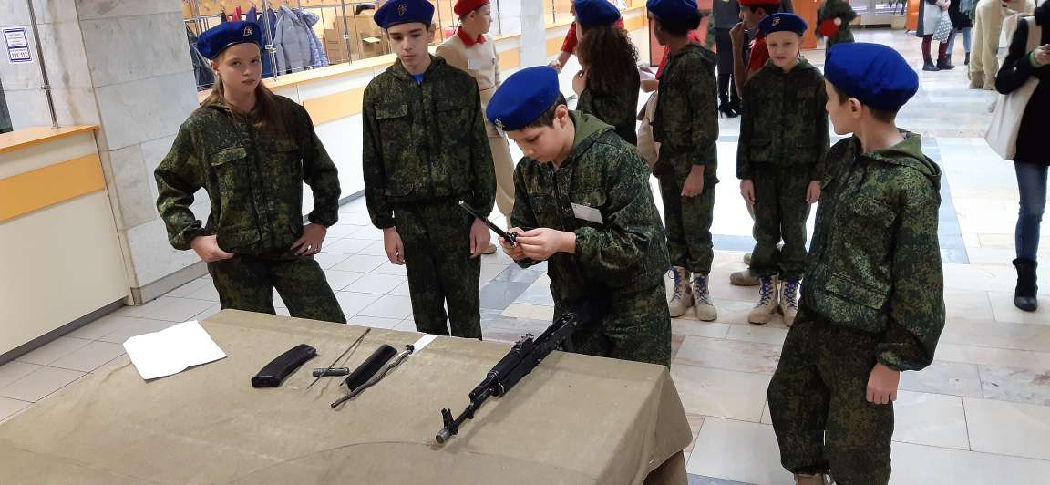
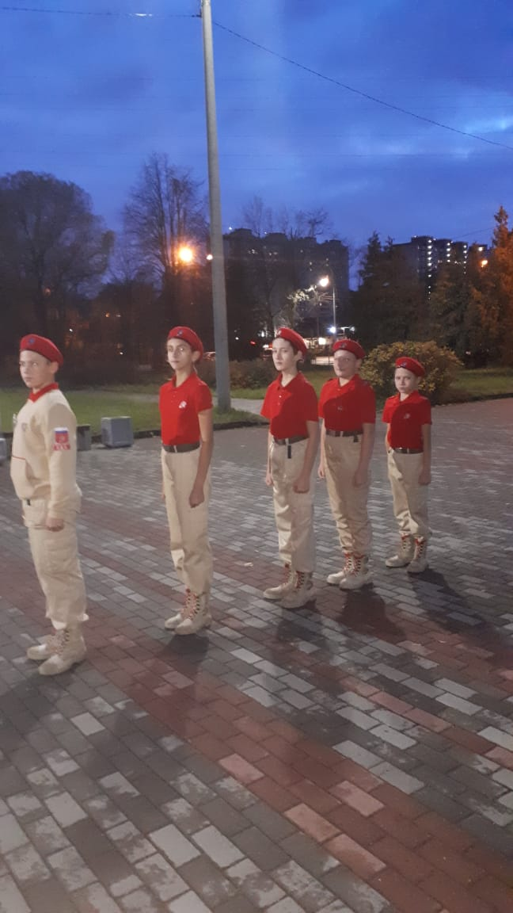
2019г., 11 октября. «Зарница» г.о. Мытищи Команды 6ю и 7ю участвовали в окружной военно-спортивной игре «Юнармейская зарница». Поздравляем команду 7ю класса с призовым местом!

Slide 5
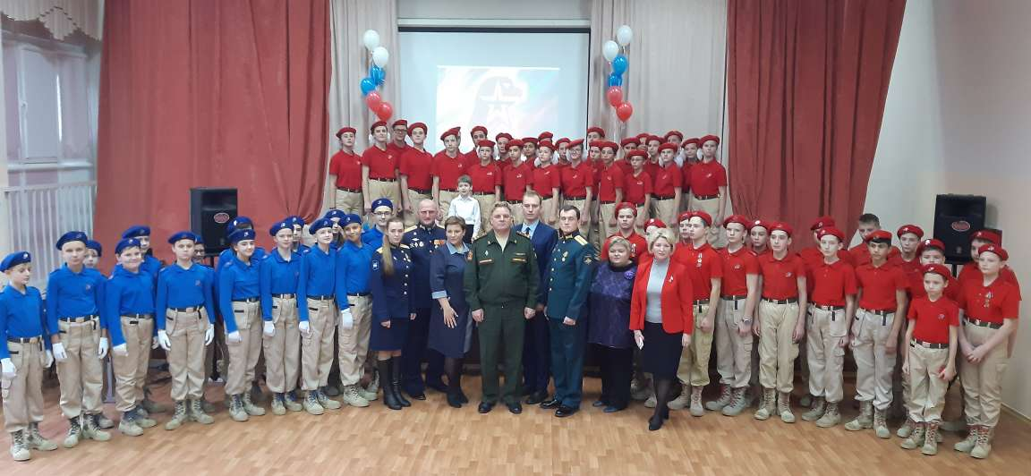
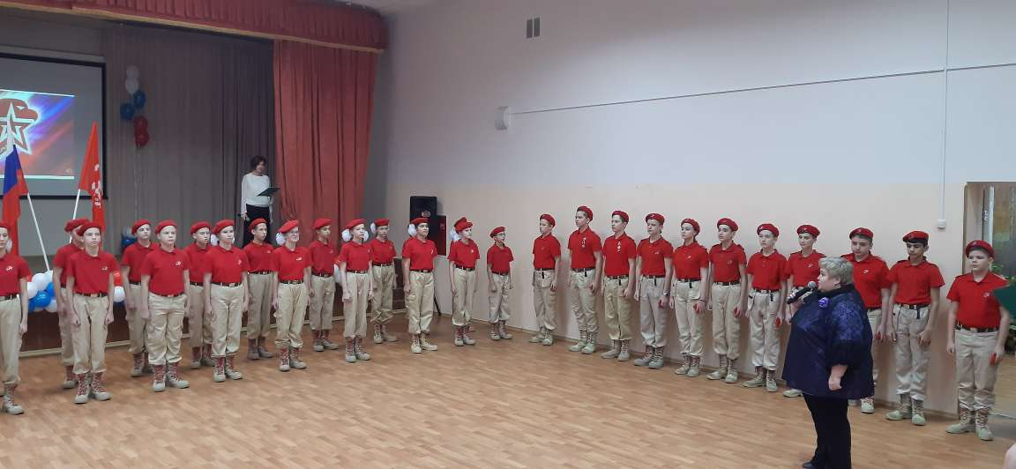
2019г., 9 декабря. Участие юнармейцев в торжественной церемонии в Лицее №2 В День героев Отечества в лицее №2 г.о. Мытищи состоялась торжественая церемонии по принятию в ряды юнармейцев двадцати шести новых участников. Юнармейцы нашей школы были приглашены почетными гостями и активно участвовали в мероприятии.

Slide 6
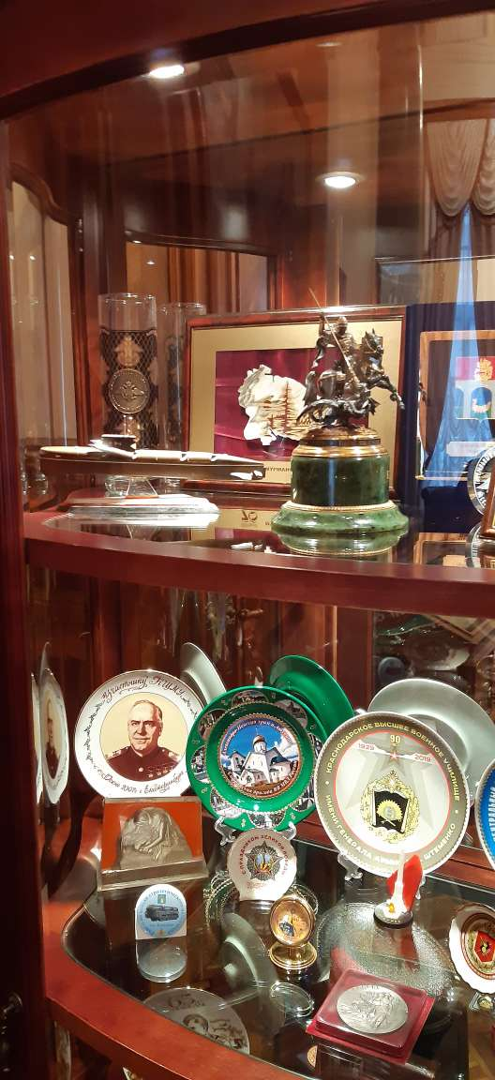
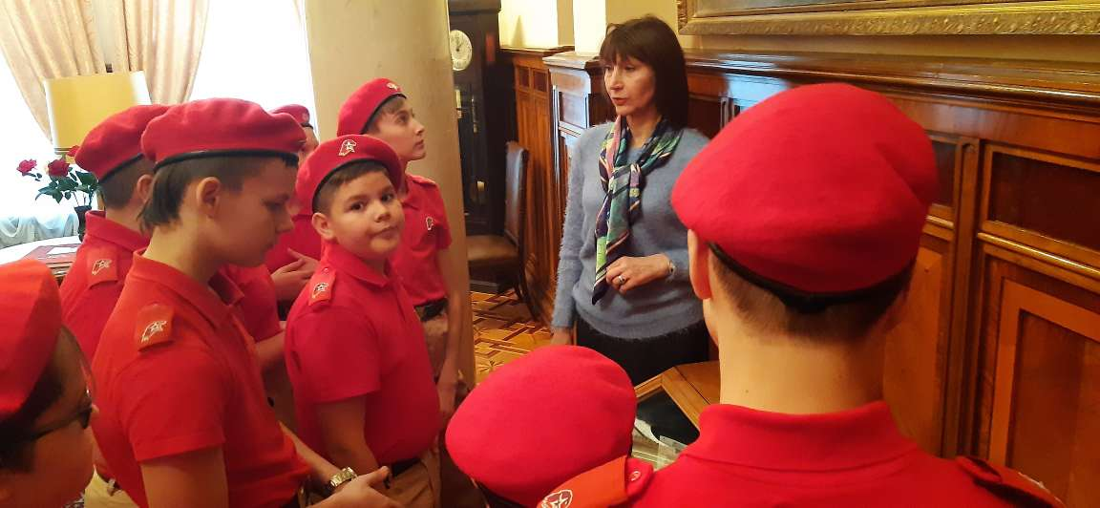
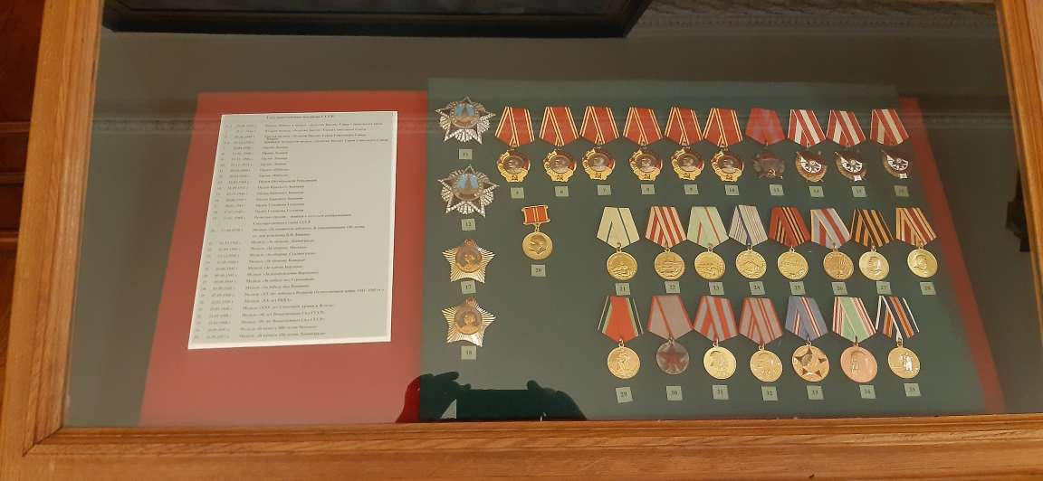
2019г., 4 декабря. Экскурсия в мемориальную квартиру Г.К.Жукова Для юнармейцев 7ю класса по инициативе и при помощи председателя Совета депутатов г.о. Мытищи Андрея Николаевича Гореликова была организована экскурсия. Экскурсанты посетили мемориальный кабинет-музей четырежды Героя Советского Союза, Маршала Советского Союза Георгия Константиновича Жукова.

Slide 7
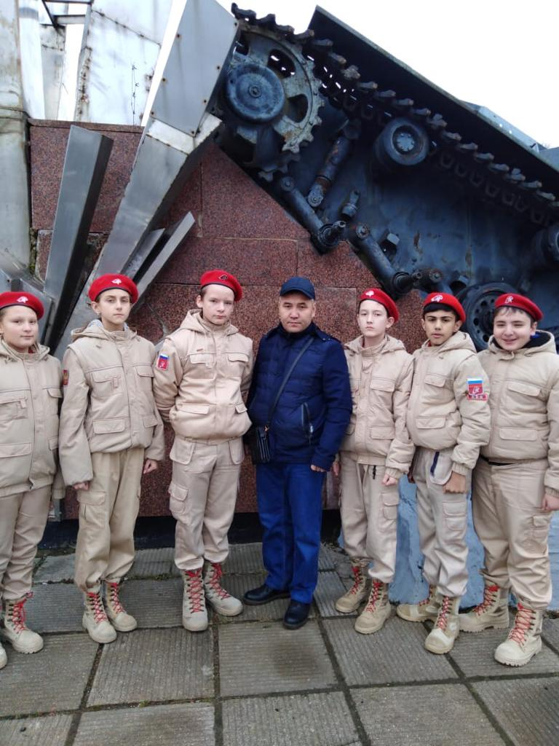
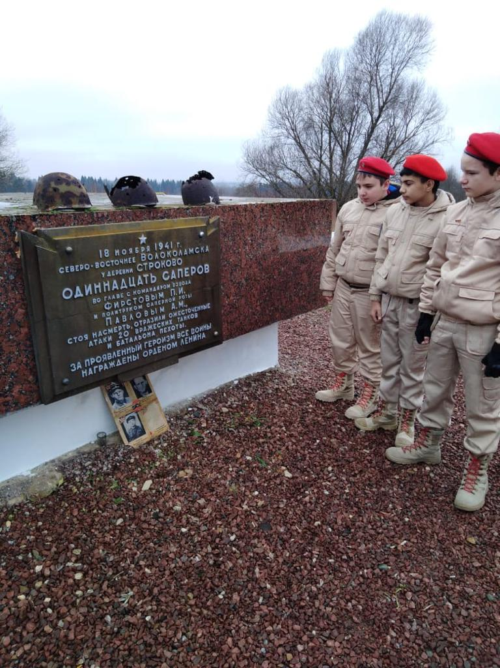
2019г., 15 ноября. Участие в памятном митинге вместе с шефами из МГСУ Наша школа сотрудничает с государственным бюджетным образовательным учреждением высшего образования «Национальный исследовательский Московский государственный строительный университет» (МГСУ). Ранним утром 15.11.2019г. юнармейцы 7 –го класса МБОУ СОШ №31 в сопровождении шефов, ребят из НИУ МГСУ (военная кафедра), под руководством подполковника Козули Романа Николаевича выехали на митинг у памятника воинам - сапёрам на 114 км Волоколамского шоссе.

Slide 8
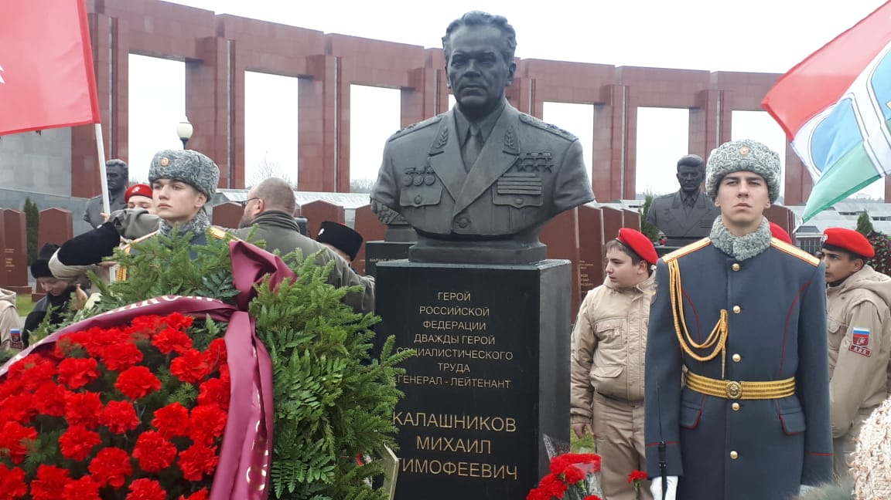
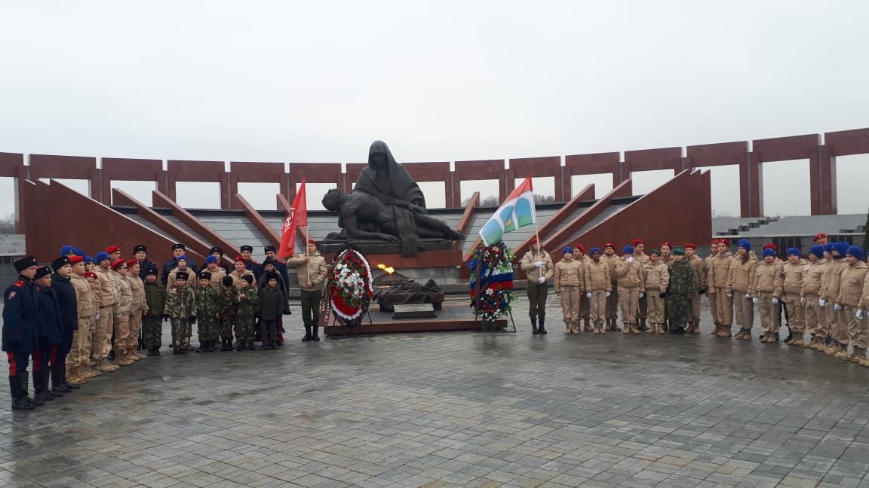
2019г., 10 ноября. Акция по возложению цветов к памятнику М.Т. Калашникова 10 ноября 2019 года исполнилось 100 лет со дня рождения русского и советского конструктора стрелкового оружия, доктора технических наук Калашникова Михаила Тимофеевича.

Slide 9
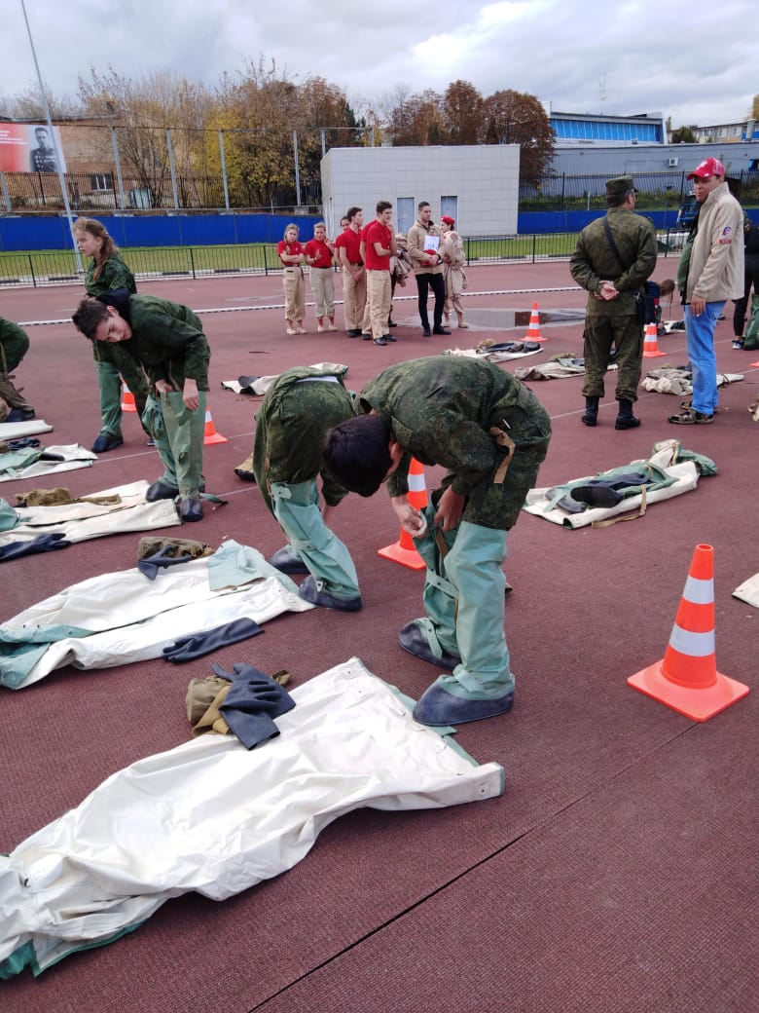
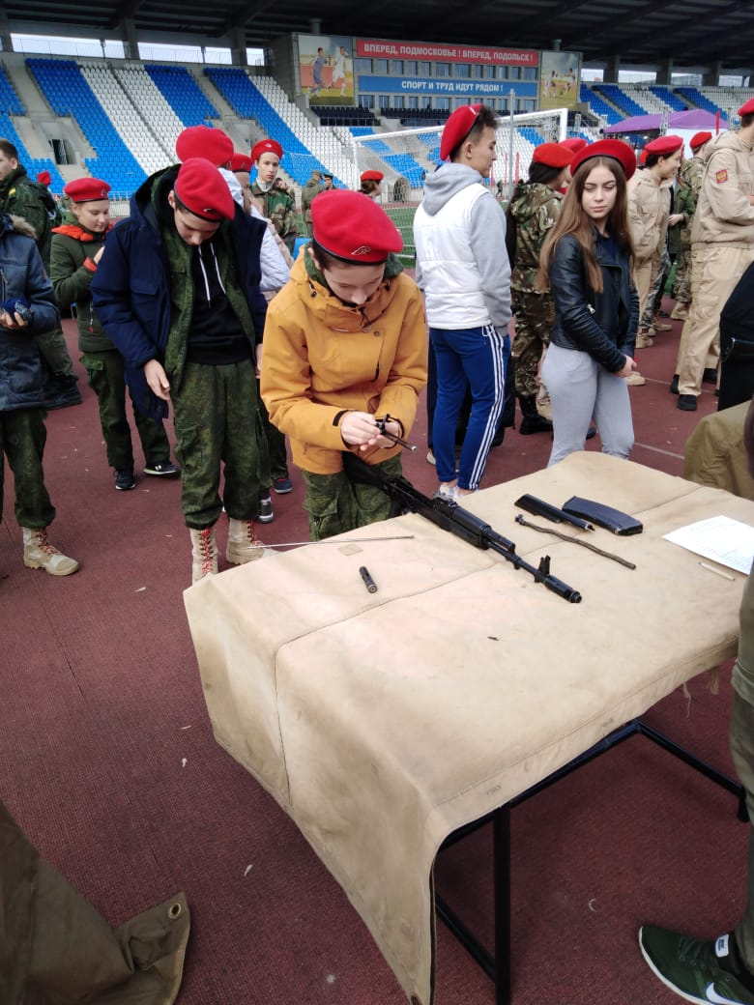
2019г., 5 октября. Военно-спортивная игра «Наследники Победы» (7ю, 6ю) Субботним октябрьским утром сборная команда юнармейцев в составе 7 человек вместе с руководителем Атаньязовым Р.А. выехали в г. Подольск для участия в военно-спортивной игре «Наследники Победы», посвященной памяти подольских курсантов, погибших при обороне Москвы в 1941 году.

Slide 10
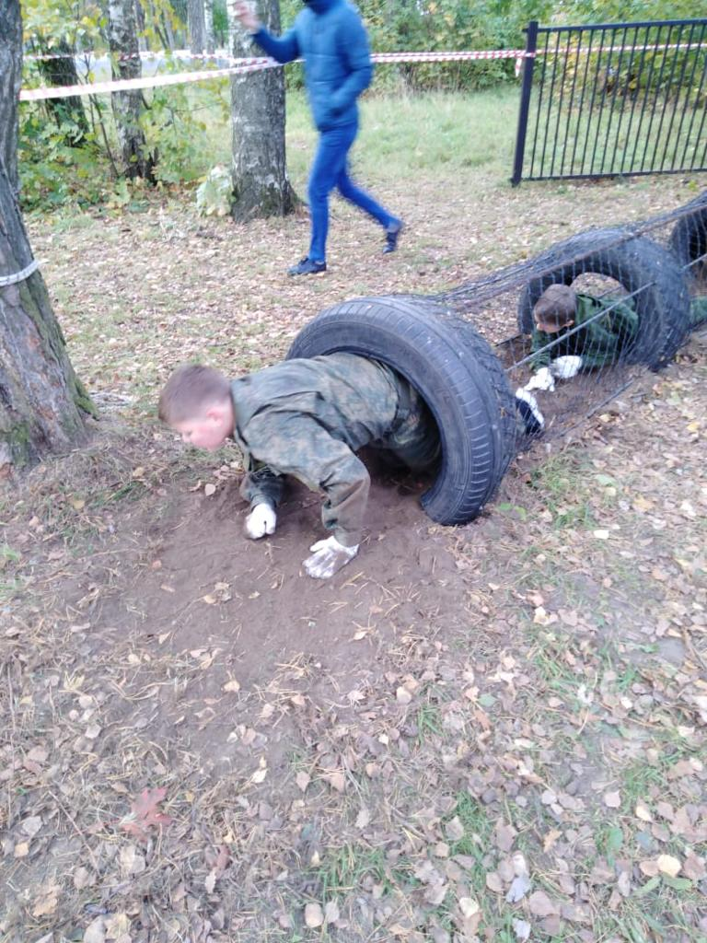
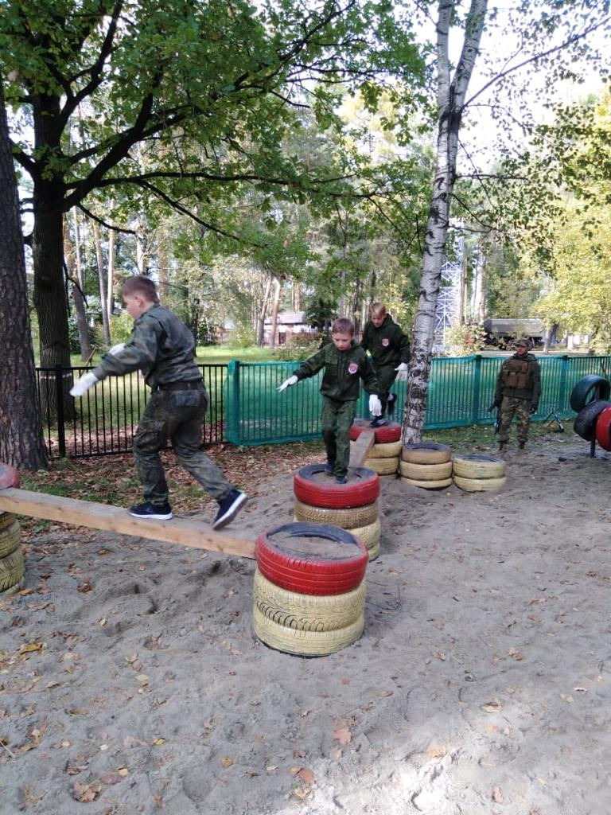
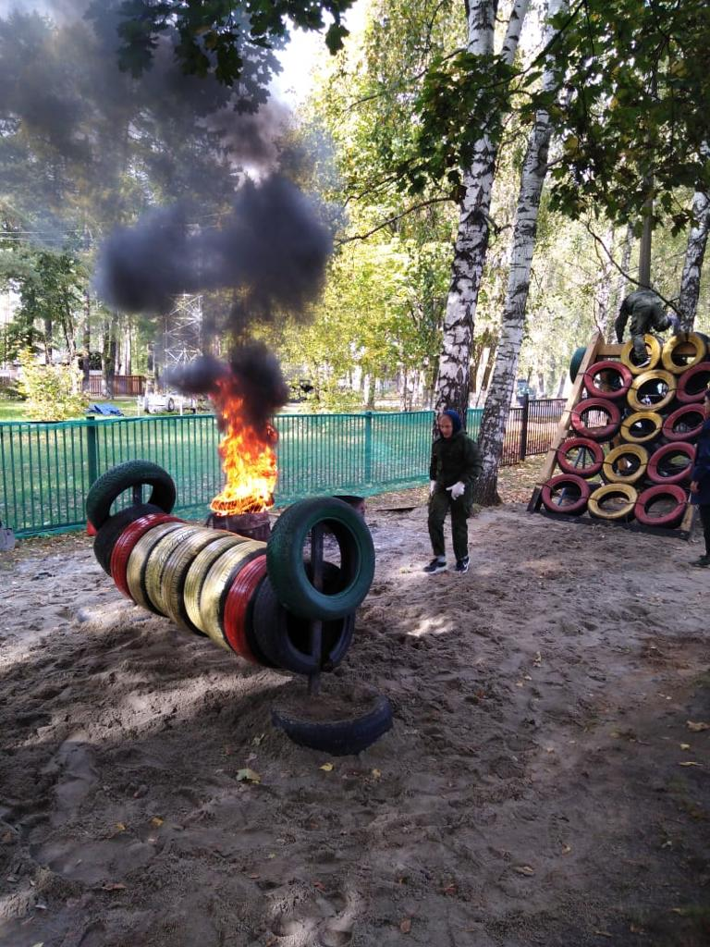
2019г., 23 сентября. Участие в областной военно-спортивной игре «Служу Отечеству» Команда 7ю класса приняла участие в Областной военно-спортивной игре «Служу Отечеству». Соревнования происходили в Центре допризывной молодежи в г. Ногинске. Уровень предлагаемых состязаний потряс воображение – ребят ждала настоящая военная полоса препятствий, с огнем, холостыми выстрелами, просто «огонь, вода и медные трубы».

Slide 11
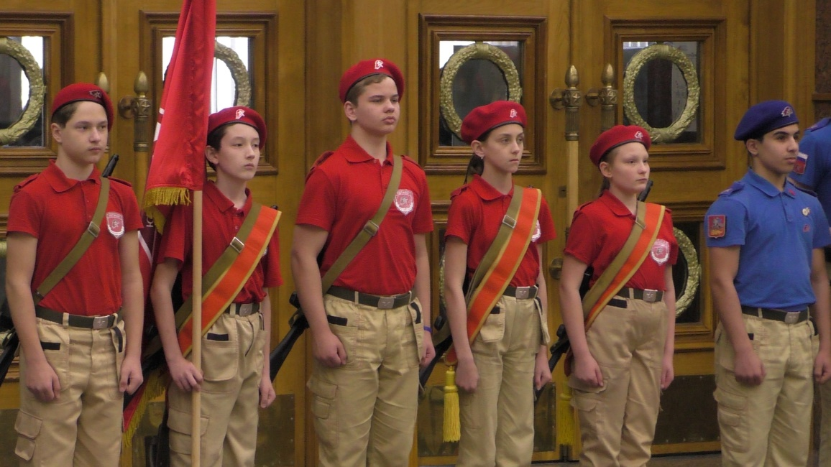
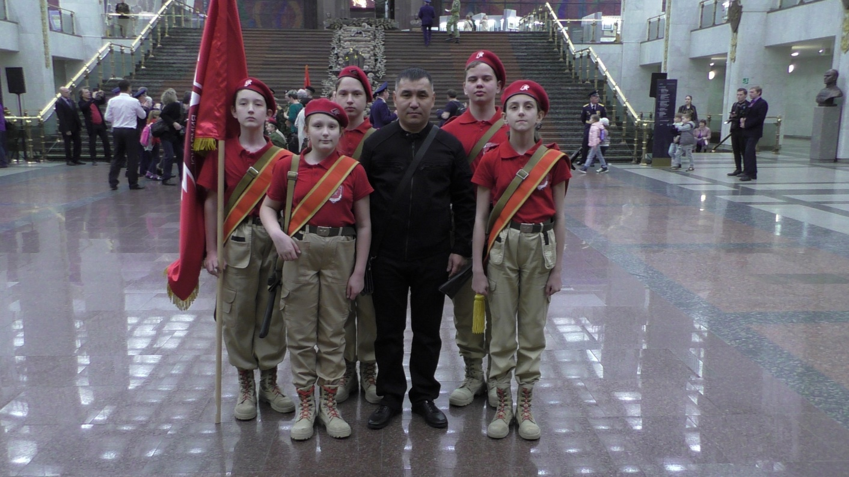
2019г., 23 апреля. Участие в Первом Областном слете часовых Постов Памяти «Пост №1» (6ю) 23 апреля юнармейцы 6ю класса в сопровождении своих наставников Атаньязова Р.А. и Воронина Д.А. приняли участие в Первом Областном слете часовых Постов Памяти «Пост №1». Слет проходил на территории музея «Великой Отечественной войны 1941-1945г» г. Москвы.

Slide 12
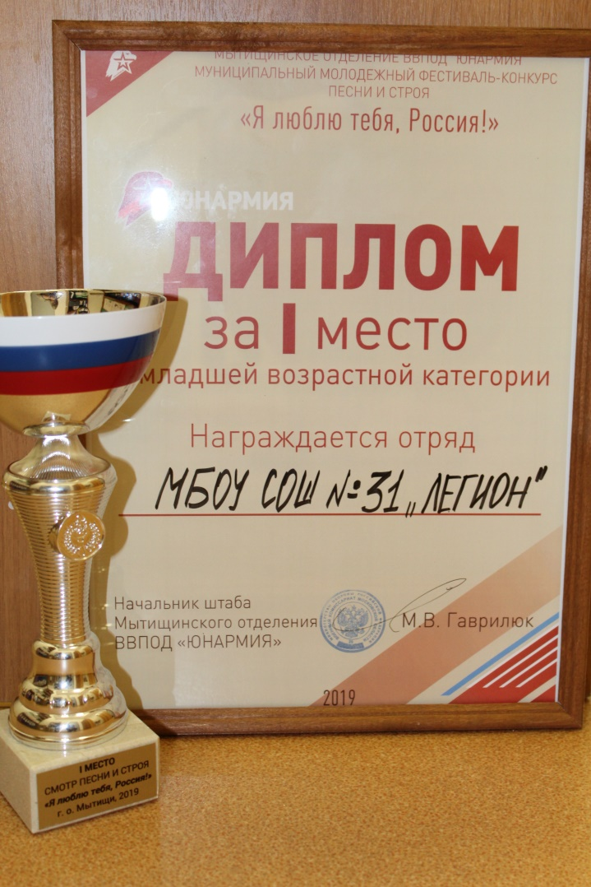
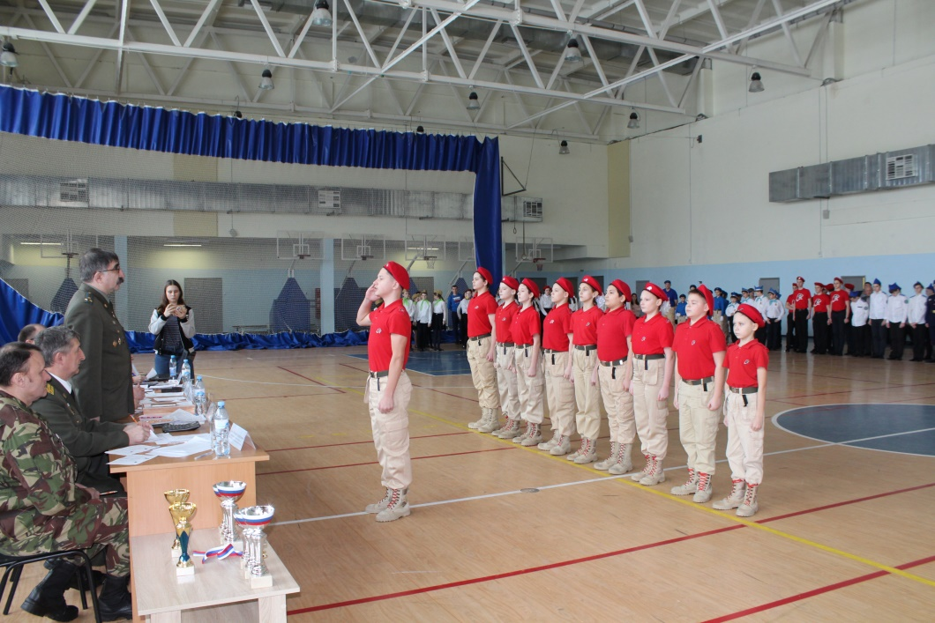
2019г., 25 февраля. Окружной смотр строя и песни. Наши победители. 25 февраля в нашей 31-й школе прошёл молодёжный фестиваль-конкурс песни и строя «Я люблю тебя, Россия». Участниками стали юнармейцы из школ городского округа Мытищи – учащиеся 5-11-х классов, всего 27 команд.

Slide 13
Спасибо за внимание!!!

